Slide 1

Nerma Albertorio Barnés
Directora

Slide 2
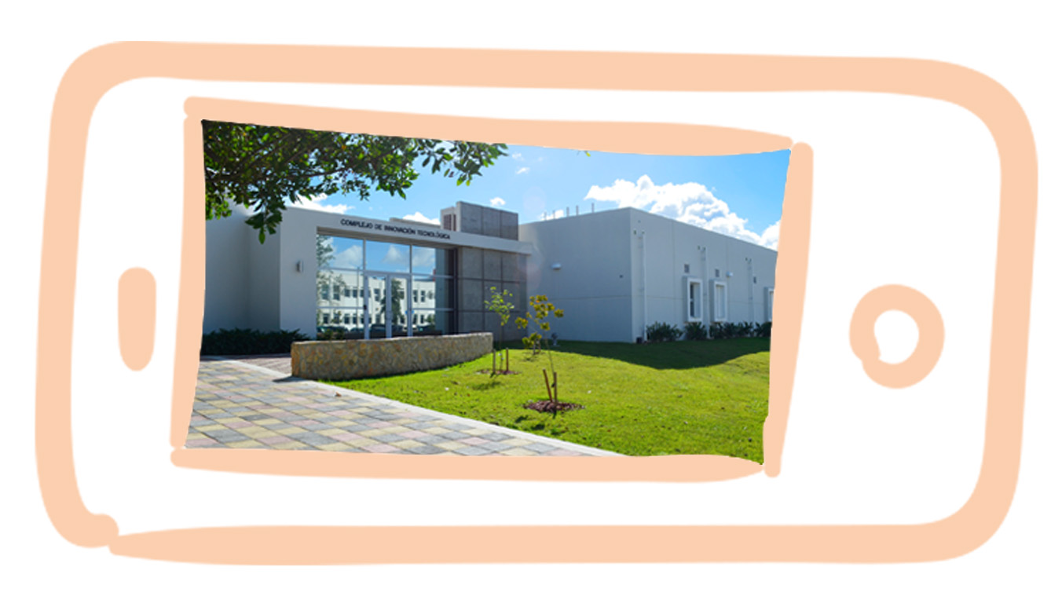
¿que es?
Startup.pr es un acelerador de proyectos de tecnología que tiene como propósito principal proveer asistencia técnica, material y financiera a emprendedores, inventores y empresarios en el desarrollo y comercialización de productos innovadores de base tecnológica.

Slide 3

Visión:
Ser el epicentro del desarrollo de soluciones de base tecnológica con impacto global.

Slide 4
Servicios principales
Apoyo financiero para equipo, materiales y otros gastos operacionales
Apoyo en la preparación para acceder el Mercado Global
Acceso a equipos y laboratorios
Asistencia en el desarrollo y construcción de prototipos
Acceso a red de apoyo
Espacio de oficina, áreas de trabajo y apoyo administrativo
Asesoramiento técnico y empresarial
Asitencia en protección de propiedad intelectual

Slide 5
¿qué nos distingue?
Tenemos acuerdos colaborativos con empresas multinacionales y entidades gubernamentales
Trabajos en colaboración con el ecosistema de Startups en Puerto Rico
Acceso a investigadores y expertos de reconocimiento internacional
Contamos con una red de proveedores de servicios especializados en diferentes materias

Slide 6
proceso
Solicitud
startup.pr
Evaluación
NDA
Envío de propuesta detallada
Evaluación de Comité Evaluador
Invitación a Negociar
Firma de Contrato
6 meses – 1 año

Slide 7


